Slide 1

Sistema de Protección de Derechos del Cantón Cuenca

Slide 2
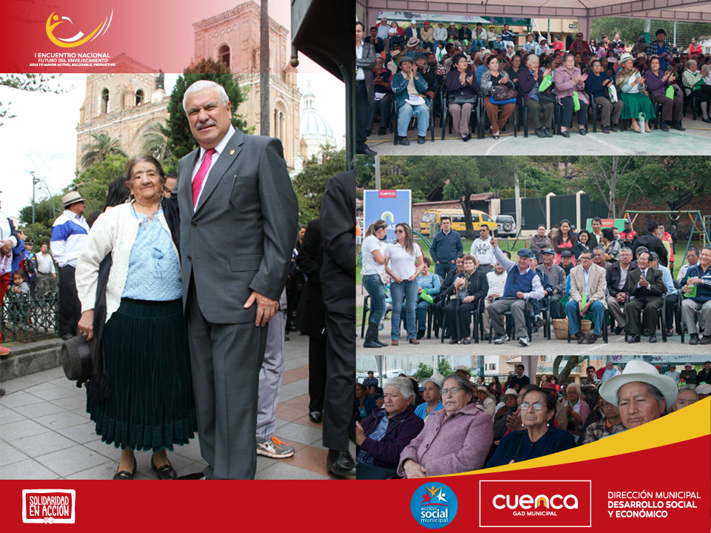

Slide 3

Sistema de Protección de Derechos del Cantón Cuenca
Concejo Municipal
SUJETO DE DERECHOS
L@s Adult@s Mayores)
Comisión de Inclusión Social y Género
Concejo Cantonal de Protección de Derechos
Entidades de Atención, Regulación y Control
En beneficio de l@s Adult@s Mayores
Ciudad para vivir mejor

Slide 4
Qué es el Sistema de Protección de Derechos ?
Es un conjunto articulado y coordinado de instituciones, políticas, programas y servicios que aseguran el reconocimiento, goce, ejercicio y exigibilidad de los derechos plasmados en la Constitución de la República del Ecuador, leyes e instrumentos internacionales de derechos humanos, el cumplimiento de los objetivos del régimen de desarrollo y los deberes del Estado para la consecución del buen vivir. Es parte del Sistema Nacional de Inclusión y Equidad Social y de los sistemas especializados; se articulará al Plan Nacional de Desarrollo y al Sistema Nacional descentralizado de Planificación Participativa.
Sistema de Protección de Derechos del Cantón Cuenca
Ciudad para vivir mejor

Slide 5
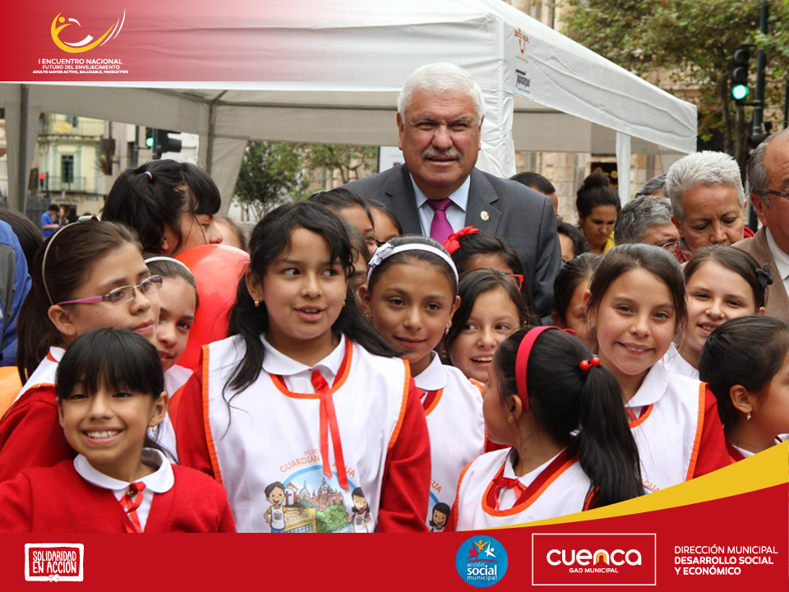
Sistema de Protección de Derechos del Cantón Cuenca

Slide 6
El Sistema de Protección Integral de Derechos, promueve varios principios como:
De Pro ser humano
De igualdad en la diversidad y no discriminación
De participación social
Del interés superior del niño y niña
De interculturalidad
De atención prioritaria y especializada
De especialidad y especificidad
De de progresividad
De ética laica
De coordinación
De autonomía y descentralización
De confidencialidad
De Enfoque de derechos humanos
De Enfoque de género
Sistema de Protección de Derechos del Cantón Cuenca
Ciudad para vivir mejor

Slide 7
Quienes son l@s beneficiari@s?
El artículo 35 de la Constitución de la República del Ecuador reconoce como grupos de atención prioritaria por parte del Estado a las personas adultas mayores, niñas, niños y adolescentes, mujeres embarazadas, personas con discapacidad, personas privadas de libertad y quienes adolezcan de enfermedades catastróficas o de alta complejidad, recibirán atención prioritaria y especializada en los ámbitos público y privado. La misma atención prioritaria recibirán las personas en situación de riesgo, las víctimas de violencia doméstica y sexual, maltrato infantil, desastres naturales o antropogénicos. El Estado prestará especial protección a las personas en condición de doble vulnerabilidad
Ciudad para vivir mejor

Slide 8
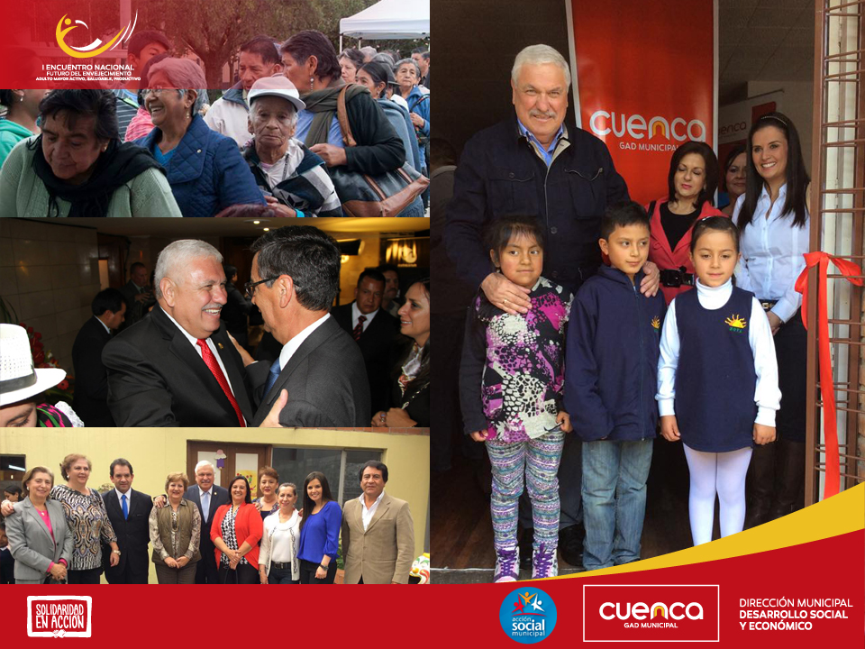
Sistema de Protección de Derechos del Cantón Cuenca

Slide 9
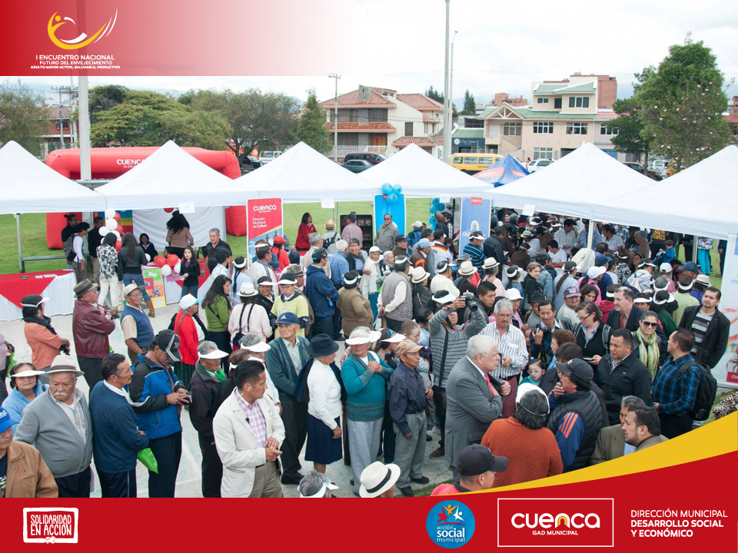
Sistema de Protección de Derechos del Cantón Cuenca

Slide 10
Como funciona el Sistema?
A través del Consejo Cantonal para la Protección de Derechos que es la entidad articuladora del Sistema Cantonal de Protección Integral; es un organismo de derecho público con personería jurídica y autonomía administrativa y financiera, de corresponsabilidad en la tutela de los derechos de las personas y grupos de atención prioritaria; forma parte del Gobierno Autónomo Descentralizado Municipal del Cantón Cuenca y se integra con la participación paritaria de representantes del sector público y de la sociedad civil.
Sistema de Protección de Derechos del Cantón Cuenca
Ciudad para vivir mejor

Slide 11
Sistema de Protección de Derechos del Cantón Cuenca
Sus atribuciones, son la formulación, transversalización, observancia, seguimiento y evaluación de políticas públicas cantonales de protección de derechos. Sus acciones y decisiones se articularán a las políticas públicas de los Consejos Nacionales para la Igualdad y las coordinará con las entidades así como con las redes interinstitucionales especializadas en protección de derechos.
Ciudad para vivir mejor

Slide 12
Sistema de Protección de Derechos del Cantón Cuenca
Plan Nacional del Buen Vivir
Agendas Nacionales de la Igualdad
Plan de Protección Integral a NNA
Plan de desarrollo y ordenamiento Territorial
Plan de Gobierno Local
CONSTRUCCIÓN DE POLÍTICA PÚBLICA
Agenda
Niñas, niños y adolescentes
Agenda
Jóvenes
Secretaría Ejecutiva
Concejo Cantonal de Protección de Derechos
Mujeres
Agenda
Adultos mayores
Agenda
Ciudad para vivir mejor

Slide 13
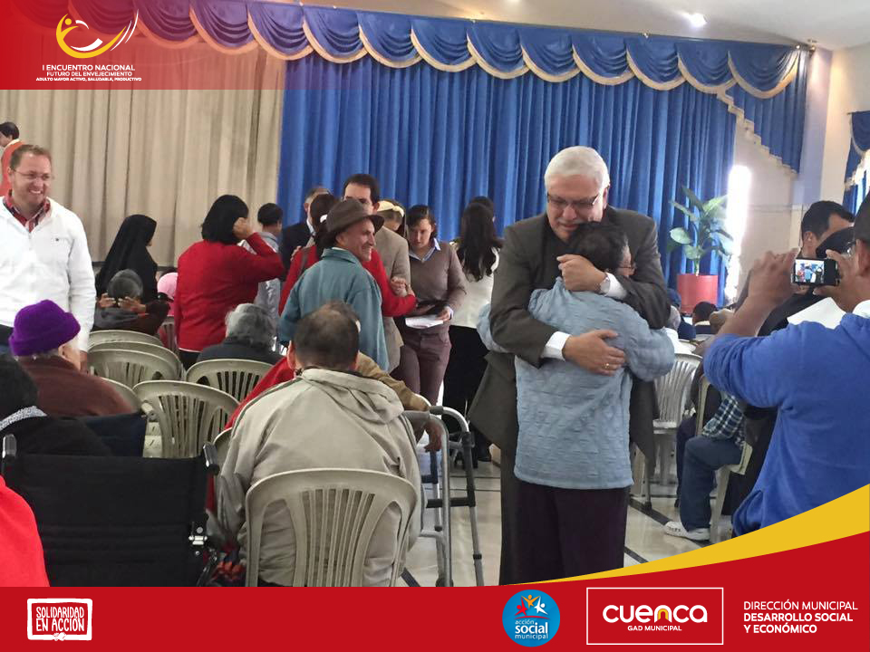
Sistema de Protección de Derechos del Cantón Cuenca

Slide 14
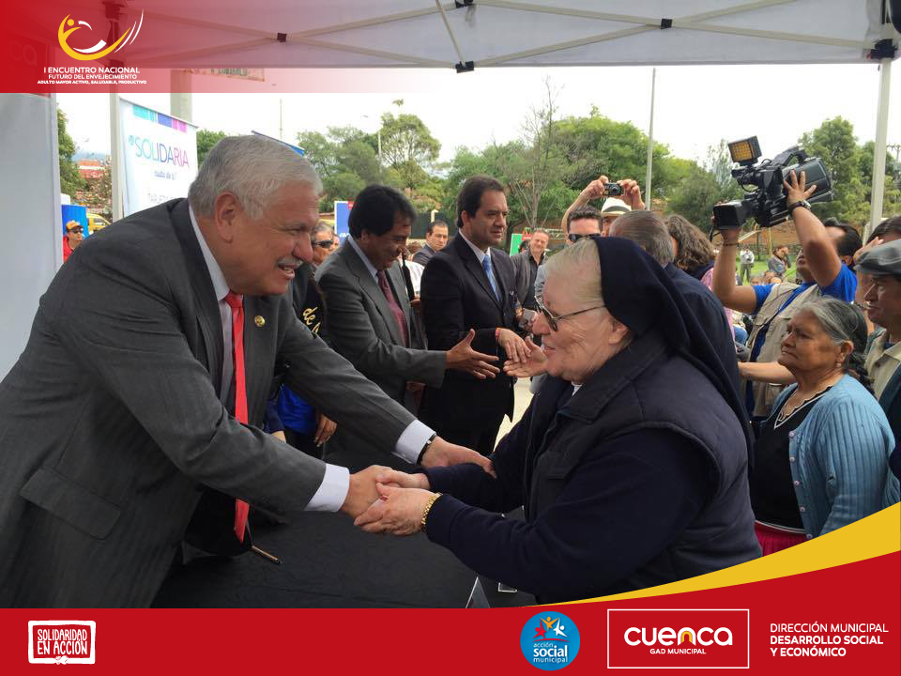
Sistema de Protección de Derechos del Cantón Cuenca
MODELO DE GESTIÓN

Slide 15
Sistema de Protección de Derechos del Cantón Cuenca
Garantiza los procesos de protección, restitución, control y sanción.
Nivel de administración de justicia
Es el Conjunto articulado de normativas y políticas públicas
Nivel operacional
Planificación
Intervención social
Definiciones/ decisiones políticas organismo coordinador. Concejo de Protección de Derechos
Nivel Político
Grupos de atención prioritaria
Ejercen plenamente sus derechos.
Ciudad para vivir mejor

Slide 16
Articulación del Sistema de protección integral
ACTORES ESTRATÉGICOS
FRENTE SOCIAL MUNICIPAL, como:
LOS GRUPOS DE ATENCIÓN PRIORITARIA
POLÍTICA
SOCIAL:
CONSEJO CANTONAL DE PROTECCIÓN DE DERECHOS
ACCIÓN SOCIAL MUNICIPAL
FARMASOL
3. INCLUSIÓN SOCIAL Y ECONÓMICA
FUNDACIÓN MUNICIPAL DE TURISMO
FUNDACIÓN HOSPITAL MUNICIPAL DEL NIÑO Y LA MUJER
CONSEJO CANTONAL DE SALUD DE CUENCA
EMPRESA MUNICIPAL DE DESARROLLO ECONOMICO –EDEC CUENCA
EMUCE
1. PROTECCIÓN ESPECIAL
2. PROTECCIÓN INTEGRAL
DIRECCIÓN MUNICIPAL DE EDUCACIÓN , CULTURA Y DEPORTES
JUNTA CANTONAL DE PROTECCIÓN DE DERECHOS
DIRECCIÓN DE DESARROLLO SOCIAL Y ECONÓMICO
DEPARTAMENTO DE PLANIFICACIÓN Y GESTIÓN POR LA EQUIDAD SOCIAL Y GÉNERO

Slide 17
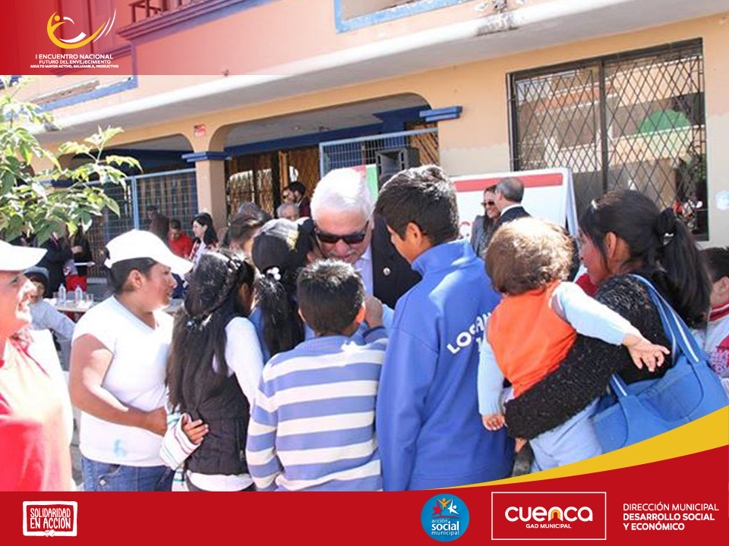
Sistema de Protección de Derechos del Cantón Cuenca

Slide 18
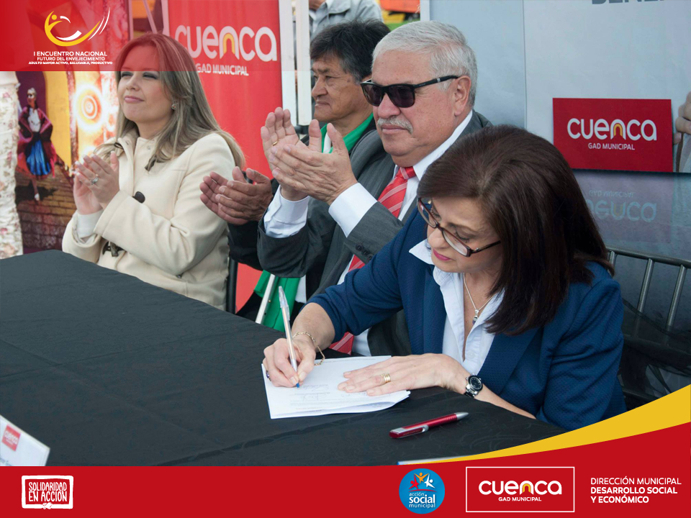
Sistema de Protección de Derechos del Cantón Cuenca

Slide 19
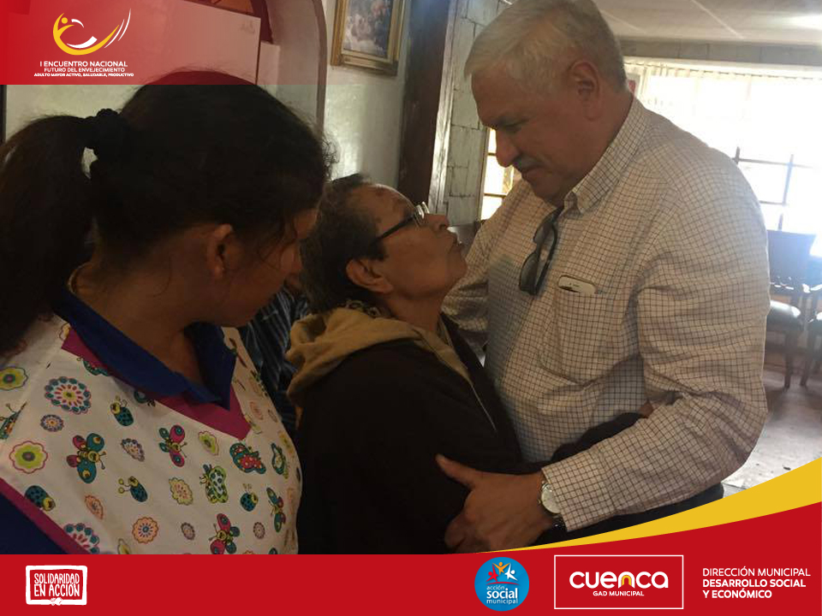
Sistema de Protección de Derechos del Cantón Cuenca

Slide 20
Sistema de Protección de Derechos del Cantón Cuenca
Articulación del Sistema de protección integral:
ACTORES ESTRATÉGICOS
EMPRESAS MUNICIPALES
DEPARTAMENTOS, como:
ETAPA
EMUVI
EMOV
Así como: CONSEJO DE SEGURIDAD CIUDADANA
Dirección Municipal de Descentralización (Barrios y Parroquias)
Guardia Ciudadana
Dirección Administrativa
Dirección de Relaciones Externas
Ciudad para vivir mejor

Slide 21
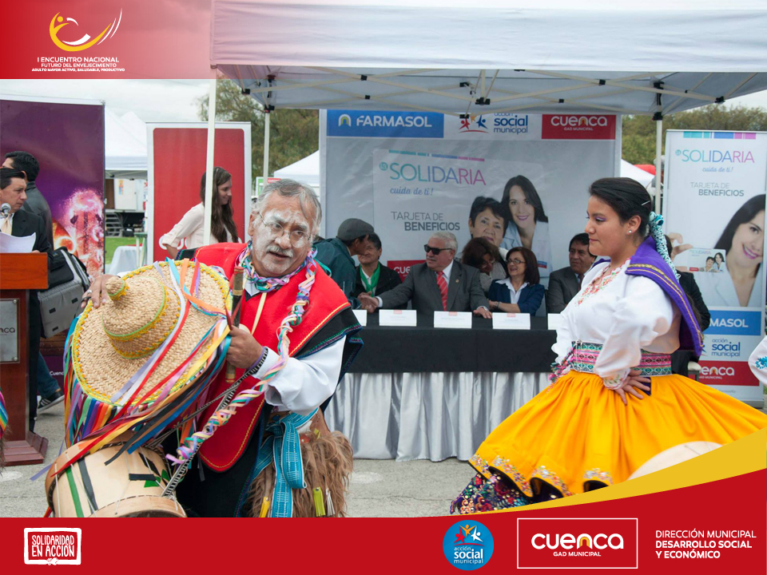
Sistema de Protección de Derechos del Cantón Cuenca

Slide 22
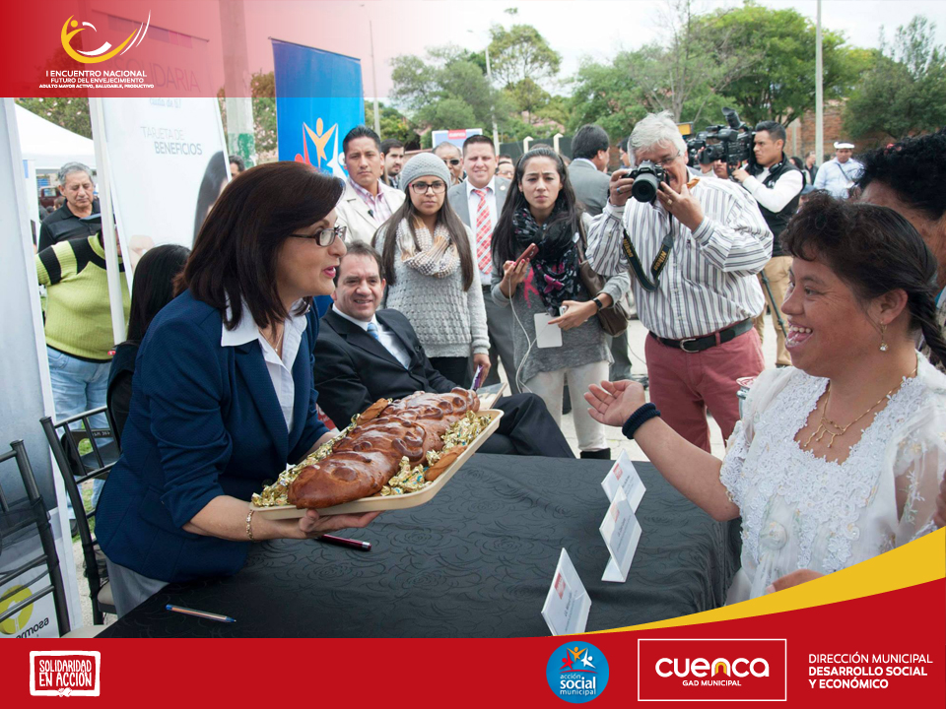
Sistema de Protección de Derechos del Cantón Cuenca

Slide 23
Sistema de Protección de Derechos del Cantón Cuenca
Articulación del Sistema de protección integral:
COORDINACIÓN INTERINSTITUCIONAL, con:
Ministerio de Inclusión Económica y Social
Ministerio de Educación
Ministerio de Salud
Ministerio de Relaciones Laborales
Ministerio de Relaciones Exteriores y Movilidad
Consejo de la Judicatura
Defensoría del Pueblo
Ministerio del Interior
Consejo de Participación Ciudadana y Control Social
Ciudad para vivir mejor

Slide 24

Sistema de Protección de Derechos del Cantón Cuenca
GRACIAS
Ciudad para vivir mejor

